Slide 1

Министерство
имущественных отношений
Московской области
Информация
об имуществе, расположенном по адресу:
Московская область, Пушкинский район, г. Пушкино, ул. Октябрьская, д. 4
(усадьба «Дача Мамонтова»)

Slide 2
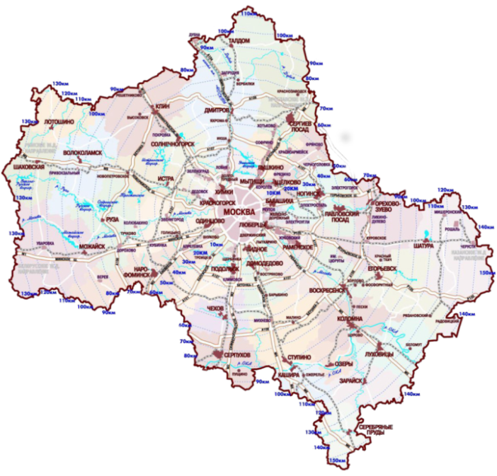
Министерство
имущественных отношений
Московской области
Информация об объекте недвижимости
Месторасположение объекта:
имущество находится в 17 км от МКАД по Ярославскому шоссе,
на территории Пушкинского муниципального района.
Московская область, Пушкинский район, г. Пушкино, ул. Октябрьская, д. 4
Состав имущественного комплекса:
Деревянный павильон – 852,5 кв.м
Состояние объекта:
Неудовлетворительное
Земельный участок:
Не сформирован,
находится в границах кадастрового квартала 50:13:0080110.
Ориентировочная площадь – 0,6 га
Дата торгов:
4 квартал 2017
Историческая справка:
Ансамбль из двух деревянных павильонов, разделенных полотном Ярославской железной дороги, был создан во 2‑й половине XIX века, по заказу С. Мамонтова и А. М. Горбова. Дача представляла собой яркий пример неорусского стиля — настоящий деревянный дворец с изящными резными украшениями. Предположительно составление проекта дачи и осуществление авторского надзора над строительством осуществлял известный московский зодчий А. С. Каминский. Наряду с профессиональным зодчим, в архитектурную деятельность включились и художники: В. М. Васнецов, С. И. Вашков, С. В. Малютин и др.

Slide 3
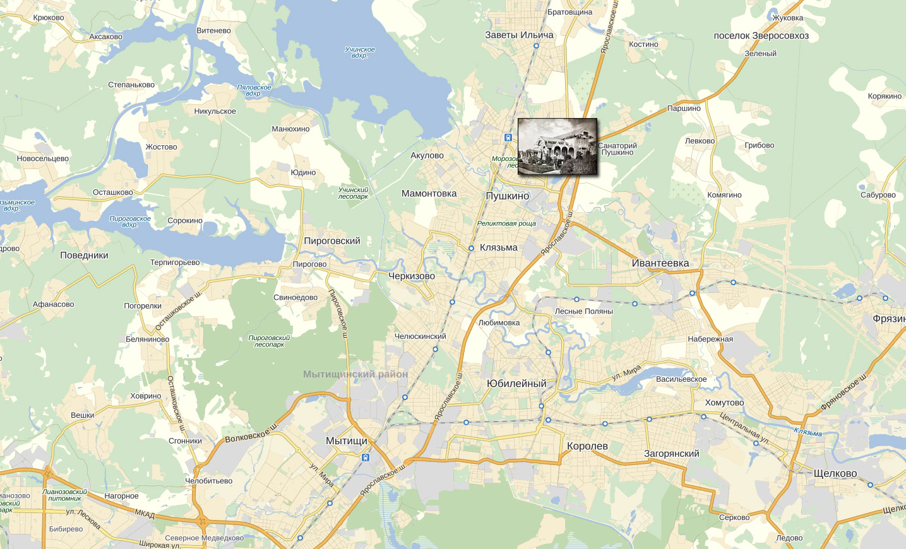
Министерство
имущественных отношений
Московской области
Схема расположения

Slide 4
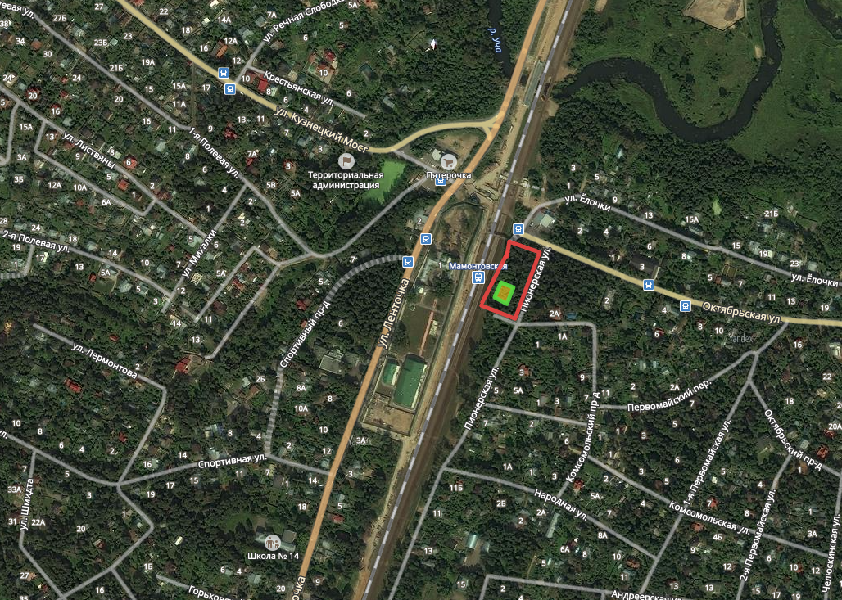
Министерство
имущественных отношений
Московской области
Ситуационный план
Деревянный павильон
852,5 кв.м
Земельный участок
~ 0,6 га

Slide 5
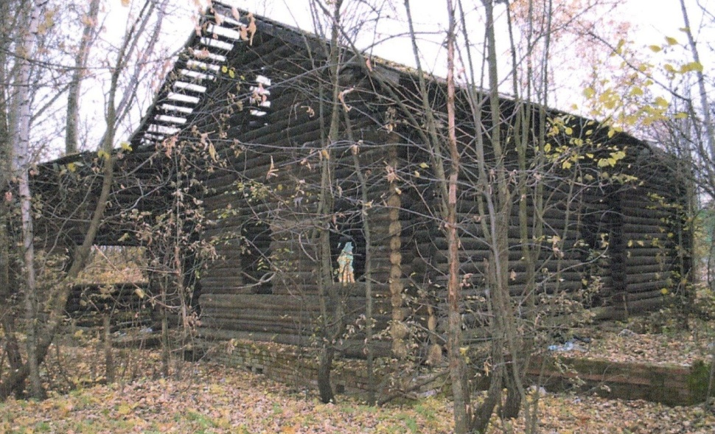
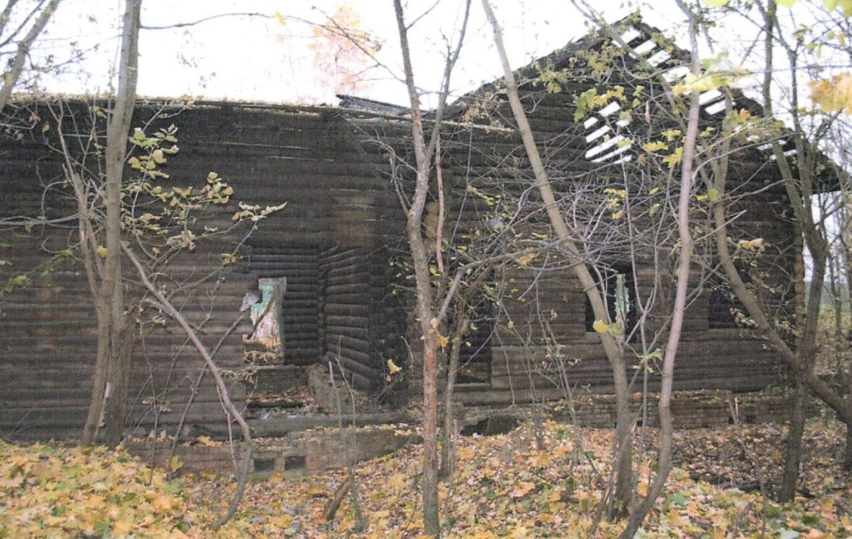
Министерство
имущественных отношений
Московской области
Фотоматериалы

